Slide 1
立体のかきあらわし方②
問題
１辺の長さが4ｃｍの立方体
の図をかいてみよう！

Slide 3
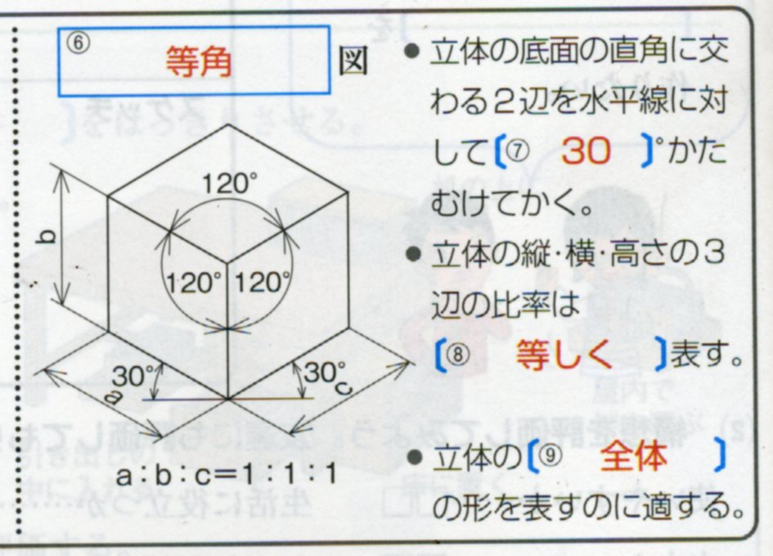

Slide 4
垂直線
水平線
３０°

Slide 5
水平線
３０°

Slide 9
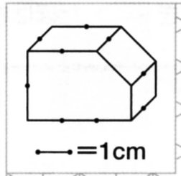
垂直線
３０°
水平線

Slide 10
３０°
水平線

Slide 14
